Slide 1
Cvičenia z elektrotechnickej
spôsobilosti – Cvičenie
1. polrok
Zachariáš Juriš 4.AI

Slide 2

Obsah
Napäťový chránič
Podmienky použitia napäťového chrániča I.
Podmienky použitia napäťového chrániča II.
Schéma zapojenia napäťového chrániča
Klasifikácia zón v priestoroch s vaňou alebo sprchou I.
Klasifikácia zón v priestoroch s vaňou alebo sprchou II.
Inštalácia elektrických zariadení v zónach
Elektrická inštalácia v umývacom priestore I.
Elektrická inštalácia v umývacom priestore II.
Zaistenie bezpečnosti, ochrana pred zásahom elektrickým prúdom
Prúdový chránič
Typy prúdových chráničov
Parametre prúdových chráničov
Schéma zapojenia štvorpólového prúdového chraniča
Zdroje

Slide 3
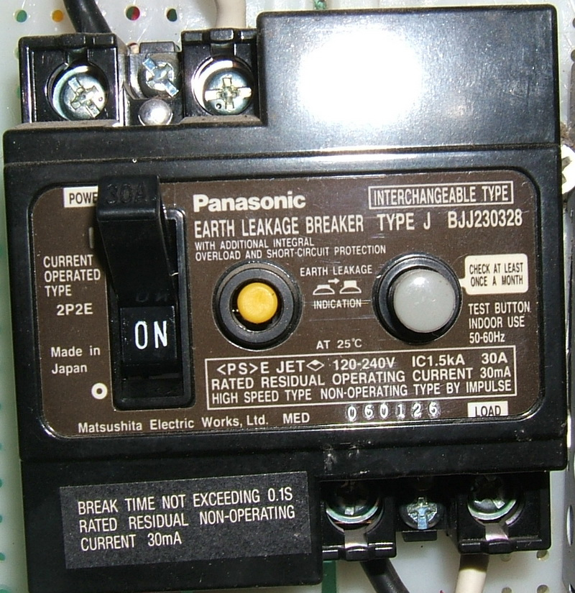
Napäťový chránič
Mechanický spínací prístroj určený na zapínanie, vedenie a vypínanie prúdu pri normálnych pracovných podmienkach.
Funkcia: Rozpojenie kontaktov pri prekročení stanoveného dotykového napätia na neživých častiach so zaručeným časom vypnutia 0,2 s

Slide 4
Podmienky použitia napäťového chrániča I.
Musí vypnúť pri prekročení dovoleného dotykového napätia na neživých častiach.
Zapojenie vypínacej cievky:
Jeden pól pripojený na chránenú časť.
Druhý pól pripojený k izolovane uloženému uzemňovaciemu vodiču spojenému s uzemňovačom chrániča.
Vypínanie všetkých vodičov s napätím alebo vodičov, na ktorých môže vzniknúť napätie, so zaručeným časom vypnutia 0,2 s.
Izolácia uzemňovacieho vodiča:
Musí byť izolovaný od ochranného vodiča a všetkých vodivých častí spojených s chrániteľnou časťou.

Slide 5
Podmienky použitia napäťového chrániča II.
Uzemňovač chrániča:
Samostatný, mimo zónu iných uzemňovačov (minimálne 15 m).
Odpor uzemnenia nesmie byť väčší ako 200 Ω.
Kontrola a skúška:
Ochrana musí byť otestovaná pred uvedením do prevádzky.
Pravidelné kontroly v predpísaných lehotách.
Obmedzenia:
Nesmie sa používať v inštaláciách s menším prechodovým zemným odporom, ako je inštalácia s uzemneným neutrálnym bodom zdroja.

Slide 6
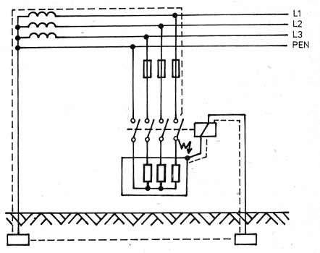
Schéma zapojenia
napäťového chrániča

Slide 7
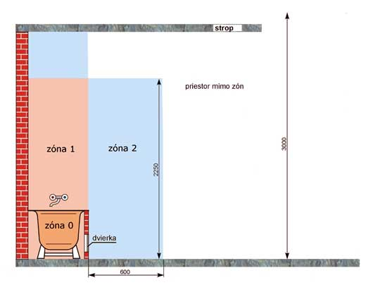
Klasifikácia zón v priestoroch s vaňou alebo sprchou I.
Zóna 0:
Priestor vo vnútri kúpacej alebo sprchovacej vane.
Pri sprchách bez vane: Rovinná plocha 10 cm nad podlahou s rovnakou plochou ako zóna 1.
Zóna 1:
Priestor od podlahy do výšky 225 cm, ohraničený pôdorysom vane.
Pri sprchách bez vane: Vertikálna plocha vo vzdialenosti 120 cm od pevne namontovanej hlavice.

Slide 8
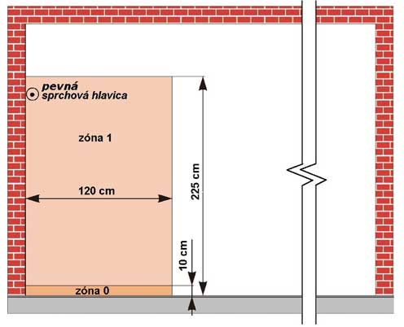
Klasifikácia zón v priestoroch s vaňou alebo sprchou II.
Zóna 2:
Priestor obklopujúci zónu 1 v šírke 60 cm a výške 225 cm.
Ak je strop vyšší ako 225 cm, zóna 2 pokračuje až k stropu.
Priestor mimo zón:
Oblasť za hranicou zóny 2, do výšky 300 cm.

Slide 9
Inštalácia elektrických zariadení v zónach
Zóna 0:
Zakázané: Spínače, ovládače, riadiace zariadenia.
Povolené: Elektrické spotrebiče, ak:
Sú vhodné podľa pokynov výrobcu.
Sú pevne pripojené, chránené SELV (AC ≤ 12 V, DC ≤ 30 V).
Zóna 1:
Povolené:
Elektroinštalačné krabice pre spotrebiče zón 0 a 1.
Zásuvky chránené SELV/PELV (AC ≤ 25 V, DC ≤ 60 V).
Pevne pripojené spotrebiče, ako sú vírivé vane, sprchové čerpadlá, ventilátory, sušiče uterákov, chránené SELV/PELV.
Zóna 2:
Povolené:
Elektroinštalačné spínače a zásuvky chránené SELV/PELV.
Svietidlá, ventilátory a výhrevné zariadenia chránené prúdovým chráničom (RCD) ≤ 30 mA.

Slide 10
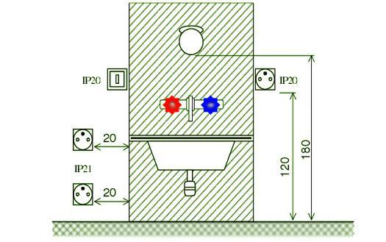
Elektrická inštalácia v umývacom priestore I.
Umývací priestor
Priestor ohraničený zvislou plochou prechádzajúcou obrysmi umývadla alebo drezu, vrátane priestoru pod a nad nimi.
Nachádza sa v kúpeľniach, kuchyniach alebo iných umývacích priestoroch.
Krytie elektrických zariadení:
Zodpovedajú vonkajším vplyvom a zónam priestoru.
Zásuvky a spínače:
Mimo umývacieho priestoru.
Ak sú vo výške ≥ 1,2 m nad podlahou, môžu byť tesne pri hranici priestoru.
Ak sú vo výške < 1,2 m, musia byť vzdialené aspoň 20 cm od hranice priestoru.

Slide 11
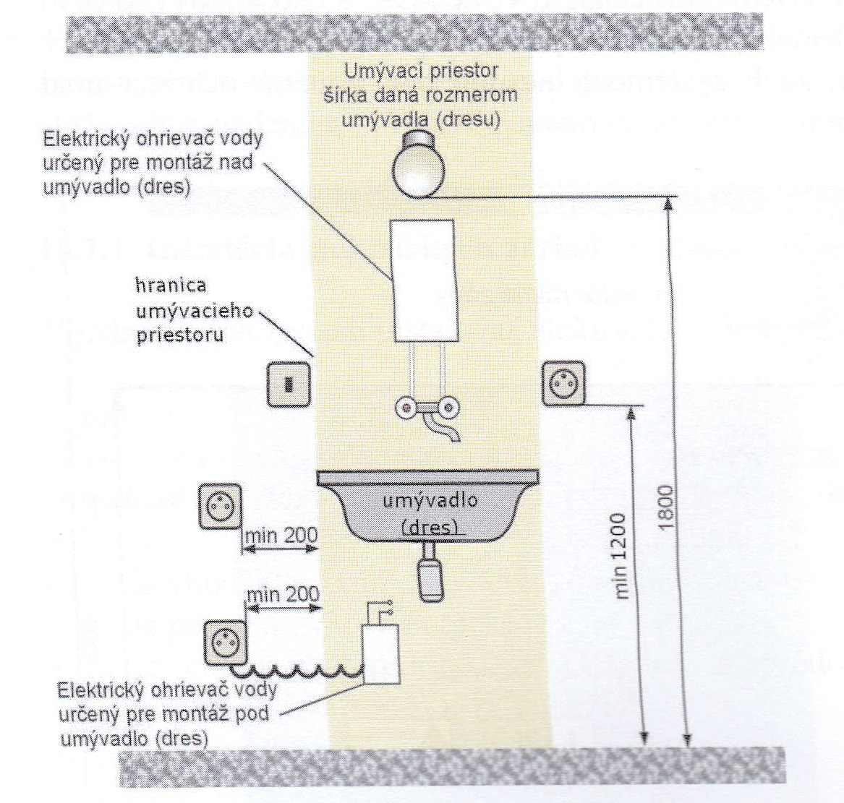
Elektrická inštalácia v umývacom priestore II.
Svietidlá:
Spodný okraj ≥ 1,8 m nad podlahou.
Svetelný zdroj chránený sklom, vonkajšie časti z izolantu, nárazuvzdorný kryt.
Minimálne 40 cm nad horným okrajom umývadla/drezu.
Špeciálne pravidlá pre školy:
Zásuvky nesmú byť bližšie ako 1,5 m od umývacieho priestoru.

Slide 12
Zaistenie bezpečnosti, ochrana pred zásahom elektrickým prúdom
Ochrana malým napätím SELV a PELV
Krytie elektrických zariadení:
Ochrana živých častí musí mať krytie minimálne IPX2.
Alternatívne izolácia schopná odolať skúšobnému napätiu AC 500 V po dobu 1 minúty.
Doplnková ochrana prúdovými chráničmi (RCD)
Požiadavky na ochranu:
Prúdové chrániče (RCD) s menovitým rozdielovým vypínacím prúdom ≤ 30 mA.
Chránia všetky elektrické obvody nachádzajúce sa v miestnostiach s vaňou alebo sprchou.
Doplnkové ochranné pospájanie (STN 33 2000)
Požiadavky na doplnkové pospájanie:
Povinné vytvorenie miestneho doplnkového pospájania v miestnostiach s vaňou alebo sprchou.
Spojiť všetky:
Neživé vodivé časti upevnených zariadení.
Prístupné nechránené cudzie vodivé časti (napr. potrubia).
Vodič na pospájanie:
Minimálny prierez: 4 mm².
Farba: zelenožltá.

Slide 13
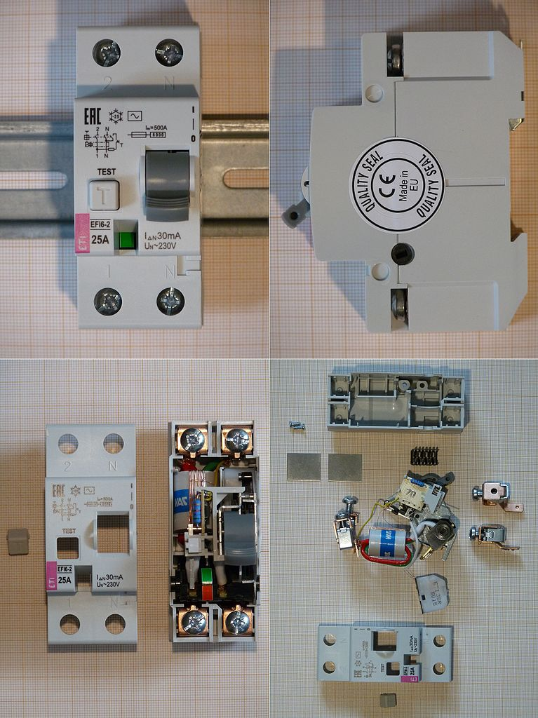
Prúdový chránič
Charakteristika a princíp činnosti
Elektrický prístroj na rýchle odpojenie obvodu a ochranu obvodu pri úniku elektrického prúdu (tzv. poruchový prúd).
Chráni pred úrazom elektrickým prúdom a požiarom

Slide 14
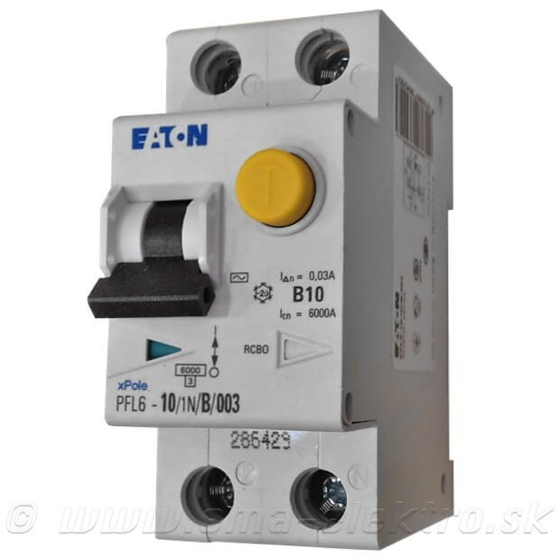
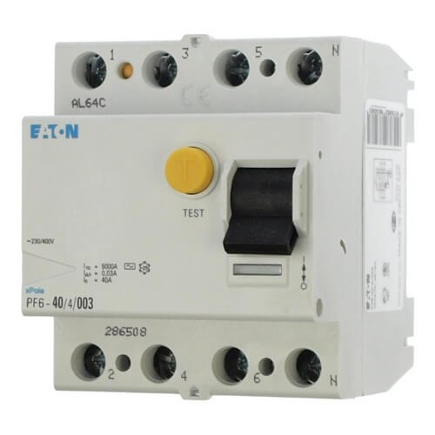
Typy prúdových chráničov
Dvojpólový prúdový chránič (1-fázový)
Používa sa v jednofázových rozvodoch (230 V).
Sleduje prúdy v dvoch vodičoch: fázovom (L) a neutrálnom (N).
Porovnáva vektorový súčet okamžitých hodnôt prúdov v oboch vodičoch.
Štvorpólový prúdový chránič (3-fázový)
Používa sa v trojfázových rozvodoch (400 V).
Sleduje prúdy v štyroch vodičoch: troch fázových (L1, L2, L3) a neutrálnom (N).
Porovnáva vektorový súčet prúdov vo všetkých štyroch vodičoch.
Naľavo 2-pólový (1-fázový) prúdový chránič. Napravo 4-pólový (3-fázový) prúdový chránič.

Slide 15
Parametre prúdových chráničov
Menovité napätie:
230 V (2-pólový) alebo 400 V (4-pólový).
Menovitý prúd:
Maximálny trvalý prúd, ktorý môže tiecť cez chránič.
Citlivosť:
Určuje veľkosť prúdovej asymetrie, pri ktorej chránič vypína.
Triedy citlivosti:
Vysoká: 6 – 30 mA (ochrana pred priamym dotykom).
Stredná: 100 – 1000 mA (ochrana pred požiarom).
Nízka: 3 – 30 A (ochrana zariadení).
Čas vypnutia:
Bežné chrániče: 10 – 30 ms.
Typ G: minimálne oneskorenie (10 ms).
Typ S (selektívne): oneskorenie (40 ms).
Vypínacia schopnosť :
Maximálny krátkodobý skratový prúd, ktorý chránič dokáže rozpoji

Slide 16
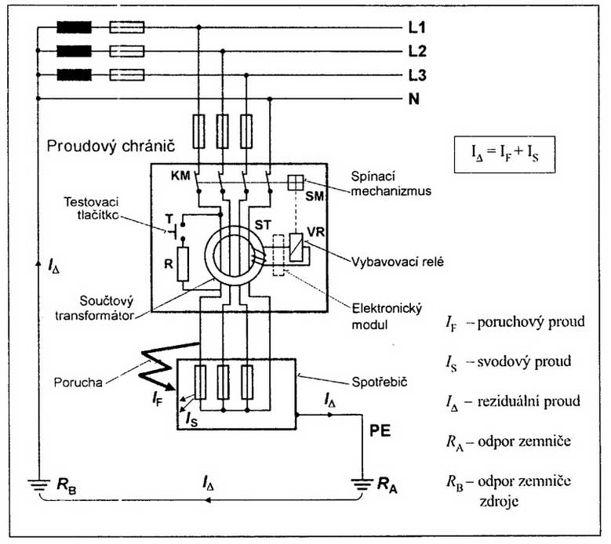
Schéma zapojenia štvorpólového prúdového chraniča

Slide 17
Ďakujem za pozornosť :)

Slide 18
Zdroje:
https://www.elektrolab.eu/blog/ez-v-kupelniach-umyvarnach-a-sprchach
https://servisprofi.sk/elektroinstalacne-zony-instalacia-v-kupelni-a-prudove-chranice/
https://elektrika.cz/data/clanky/kupelne-klasifikacia-zon-v-priestoroch-s-vanou-alebo-sprchou
https://elektrika.cz/data/clanky/kupelne-instalacia-elektrickych-zariadeni-a-spotrebicov-v-jednotlivych-zonach
https://blesker.6f.sk/index.php?stranka=2prudovychranic
https://sk.wikipedia.org/wiki/Prúdový_chránič
https://akourobit.sk/ako-funguje-prudovy-chranic-princip-normy-vyuzitie/
https://diskuse.elektrika.cz/index.php/topic,38585.0.html/view
https://sk.wikipedia.org/wiki/Napäťový_chránič
Vlastné poznámky z hodiny CEQ

